Slide 1

Unity
GRANDES SONHOS
PARA GRANDE SUCESSO,
TUDO COMEÇA AQUI.
1

Slide 2


SEMAC
Discente e Ministrante
Verenilson da Silva Souza
Docente e Coordenador
Marcos Barbosa Dósea
2

Slide 3
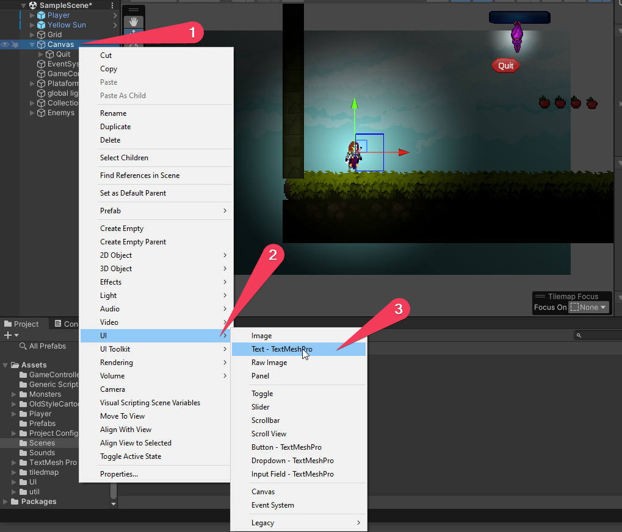
Desafio 5
3

Slide 4
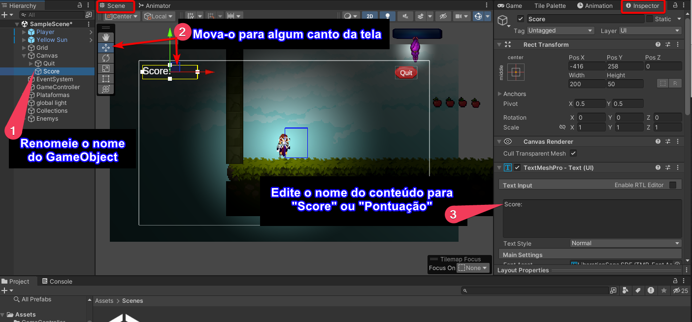
Desafio 5
4

Slide 5
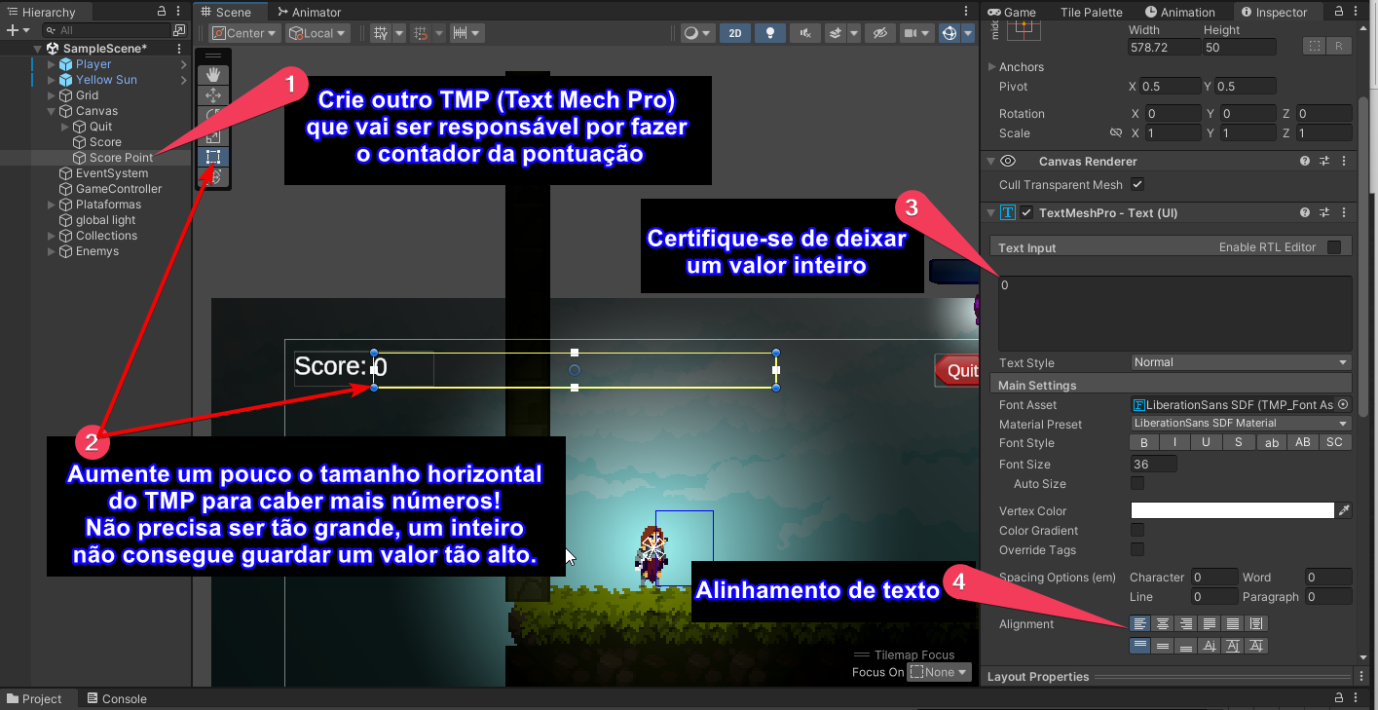
Desafio 5
5

Slide 6
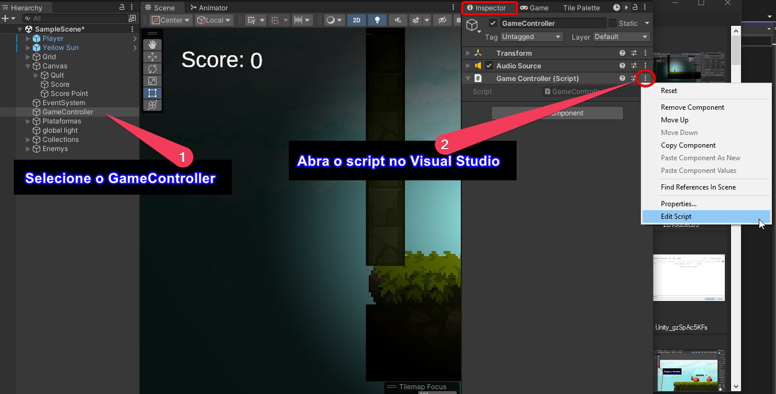
Desafio 5
6

Slide 7
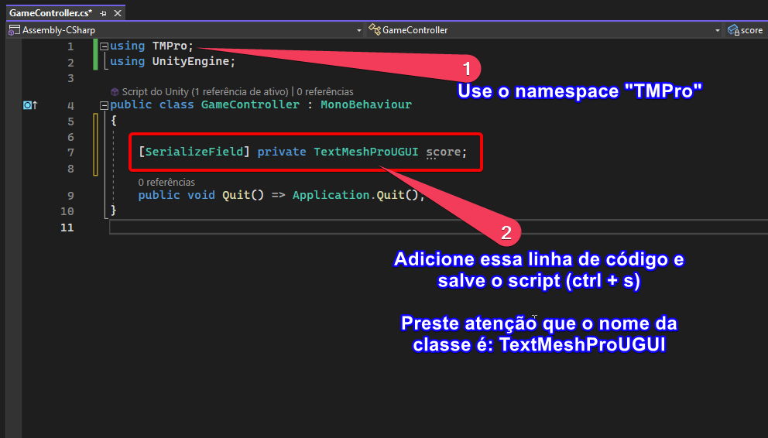
Desafio 5
7

Slide 8
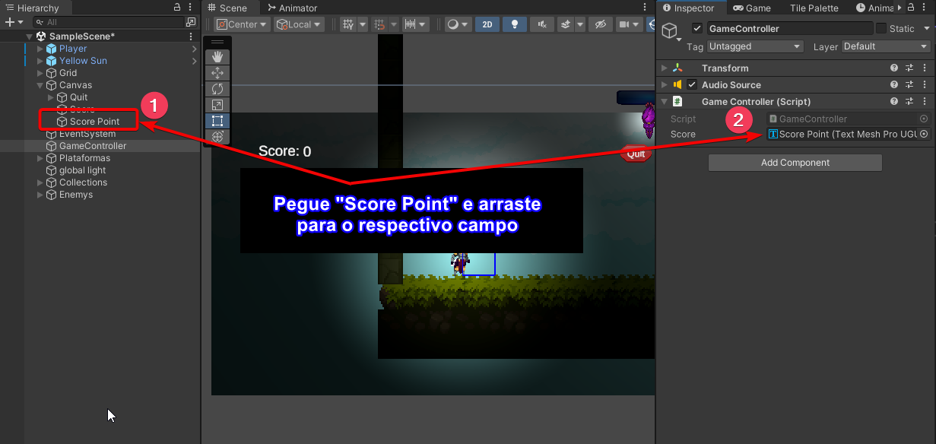
Desafio 5
8

Slide 9
Desafio 5
PlayerPrefs
• Ferramenta simples para armazenar dados na memória não-volátil
• Suporte tipo de valores de dados simples como: int, float e string.
• Cada dado é associado a uma chave que é uma string e será retornado o valor que foi guardado.
O Segundo parâmetro do método “Get” significa que se a chave não existe, o valor retornado será 0
Ex1: PlayerPrefs.GetInt(“Pontuacao”,0);
Ex2: PlayerPrefs.SetInt (“Pontuacao”,100);
9

Slide 10
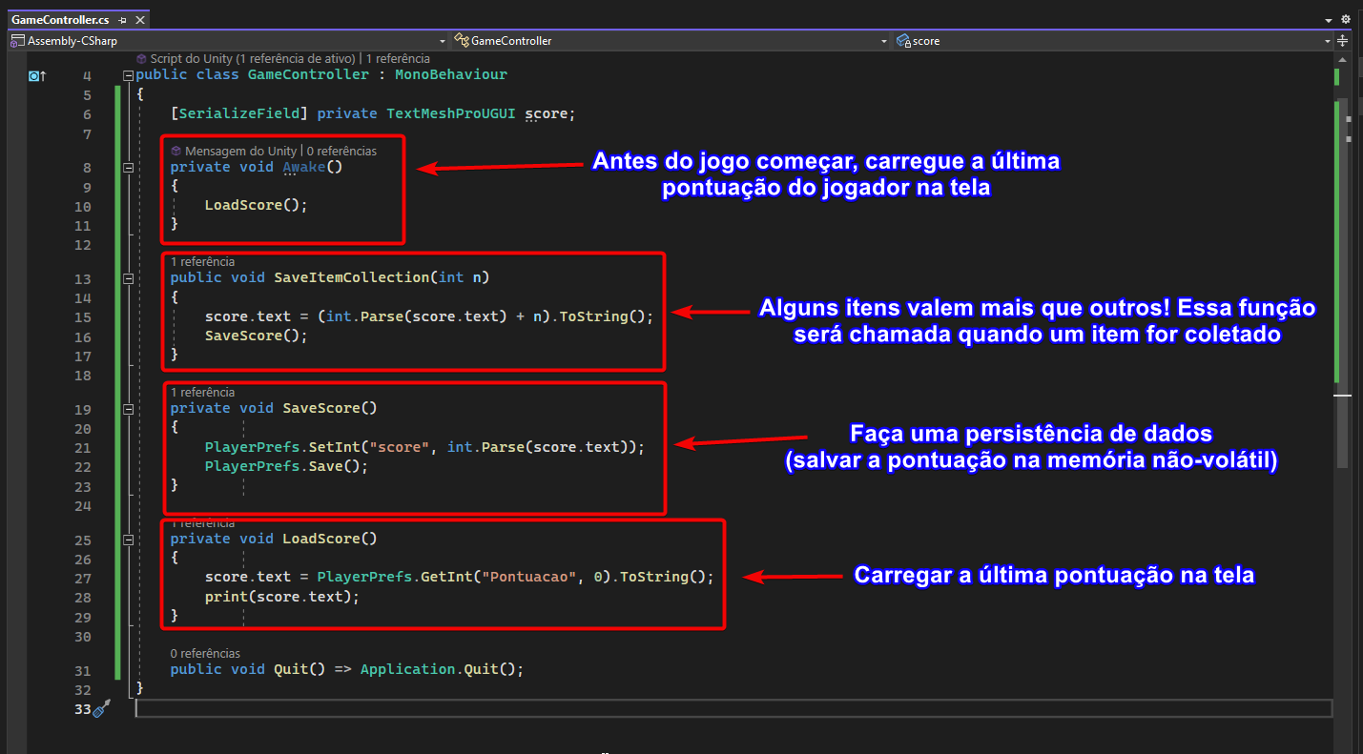
Desafio 5
10

Slide 11
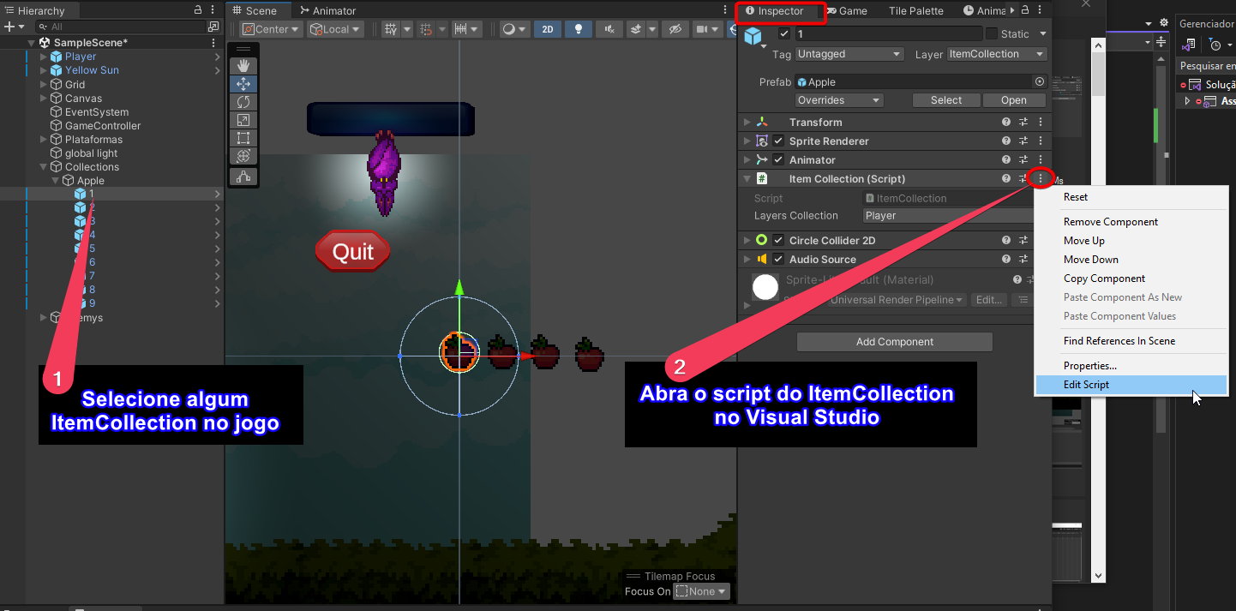
Desafio 5
11

Slide 12
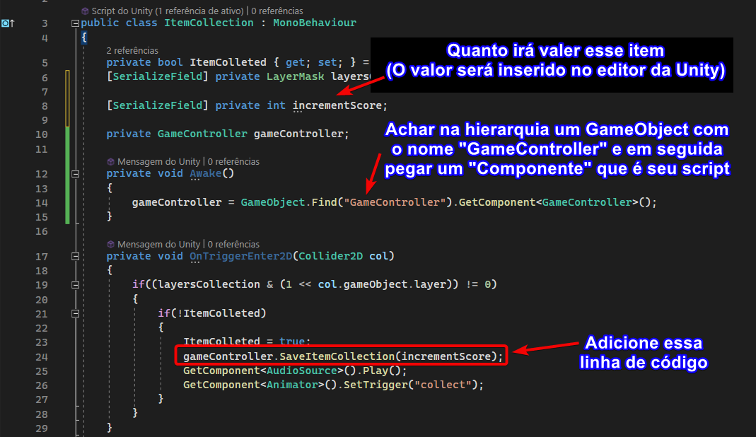
Desafio 5
12

Slide 13
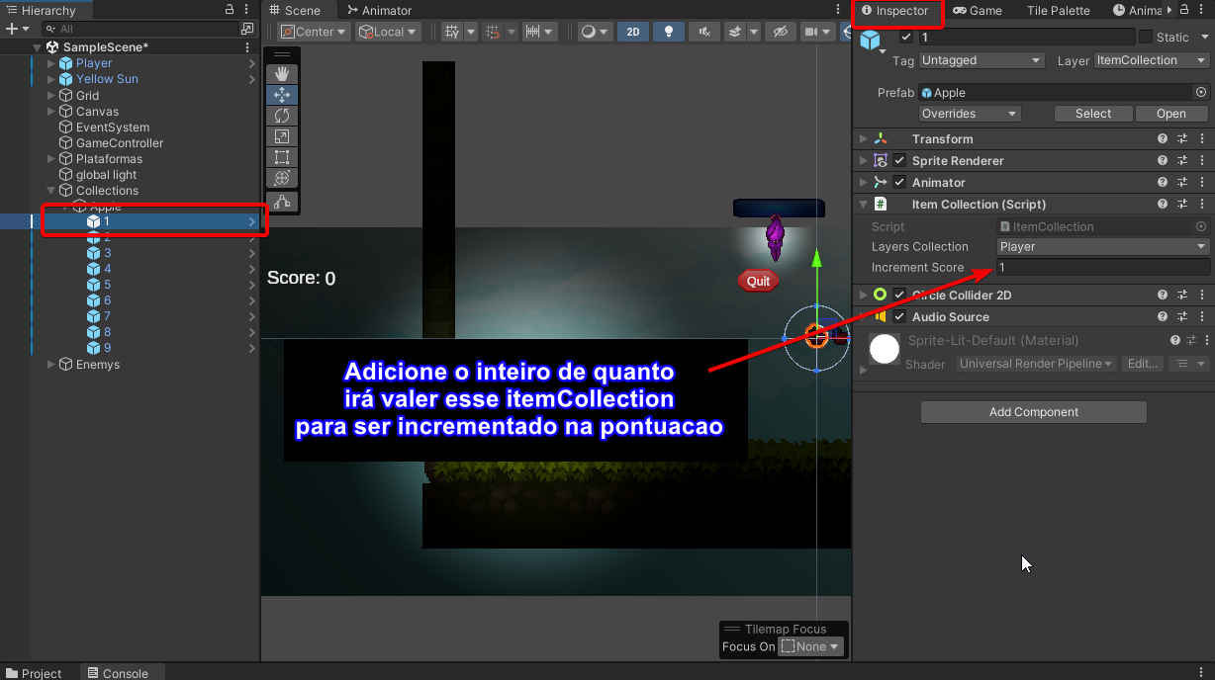
Desafio 5
13

Slide 14
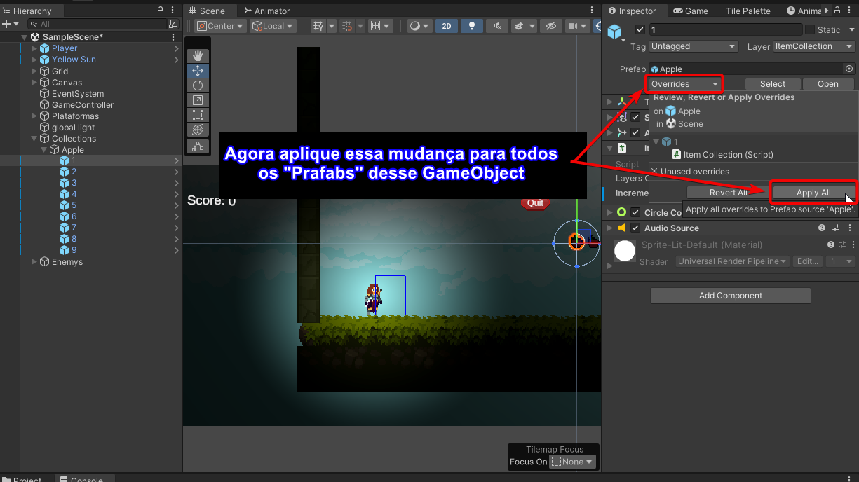
Desafio 5
14

